Slide 1
Тема урока
Развертка прямоугольного
параллелепипеда

Slide 2
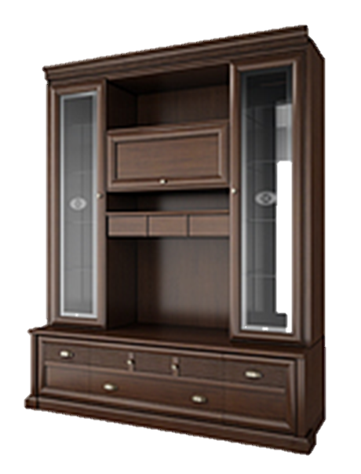
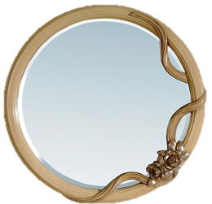
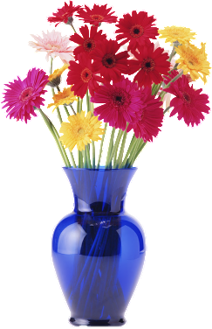
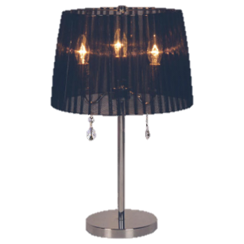
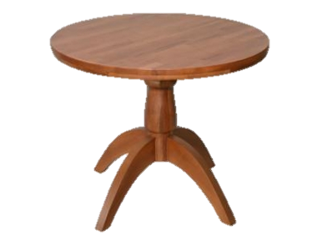
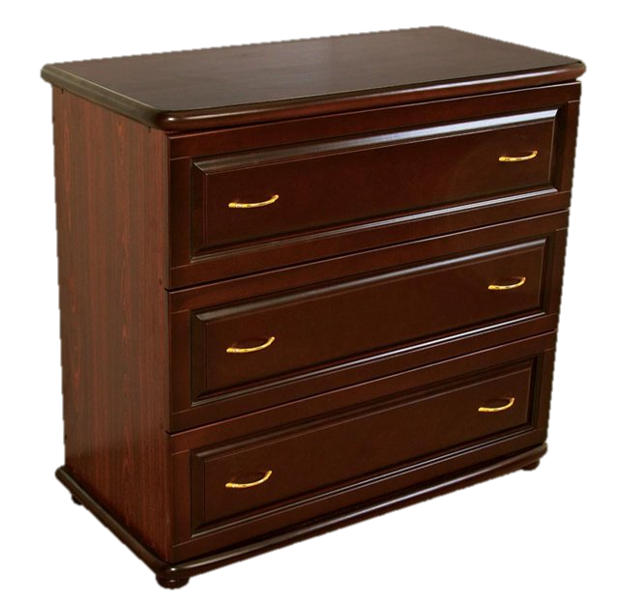
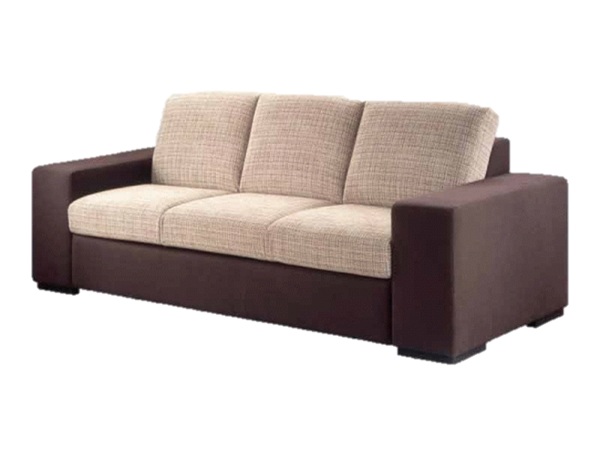

Slide 3
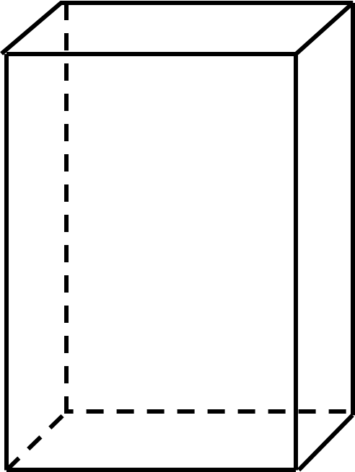
Боковые грани
Ребра
Верхняя грань
Нижняя грань
Вершины
Задняя грань
Передняя грань

Slide 5
Развёртка прямоугольного параллелепипеда
5см
3см
5см
4см
5см
4см
4см
5см

Slide 6
5см
5см
4см
5см
4см
5см

Slide 7
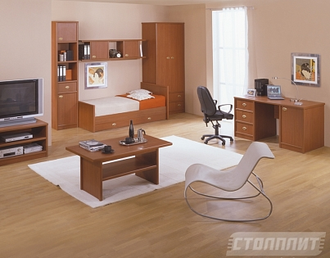

Slide 8
Я сегодня узнал …
Я сегодня запомнил …
Я сегодня смог…

